Slide 1


МБДОУ «Детский сад №251 г. Челябинска»
Предлагаем вам прочитать сказку
В. Одоевского
«МОРОЗ ИВАНОВИЧ»
и побеседовать с ребенком о прочитанном произведении.
Вам помогут вопросы.
Приятного вам прочтения и общения с ребенком
Выполнила: педагог МБДОУ «ДС № 251 г. Челябинска» Летягина Е. Н.
Текст сказки

Slide 2


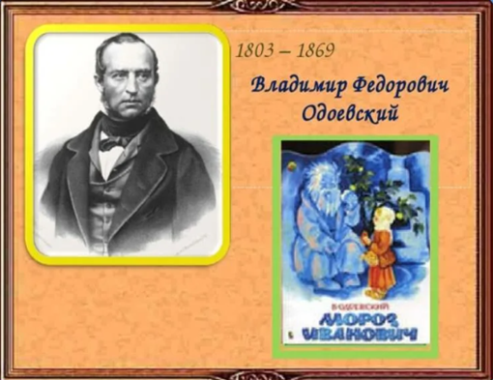

Slide 3
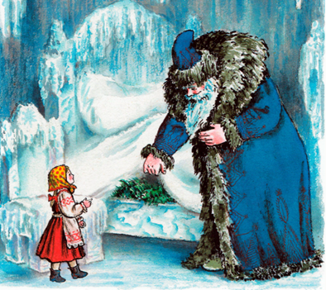
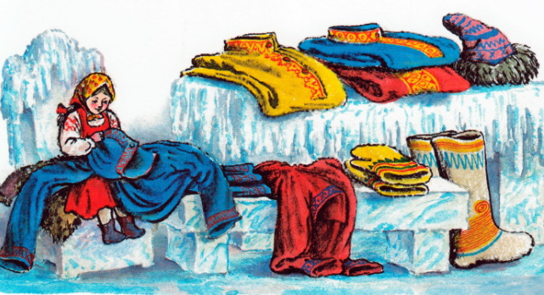
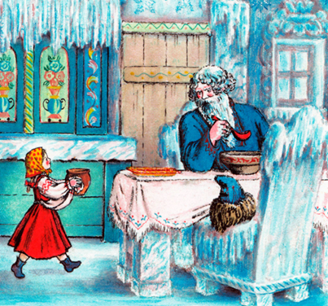
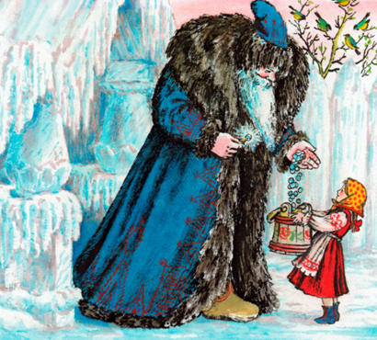
Как Рукодельница могла вернуть ведерко?

Slide 4
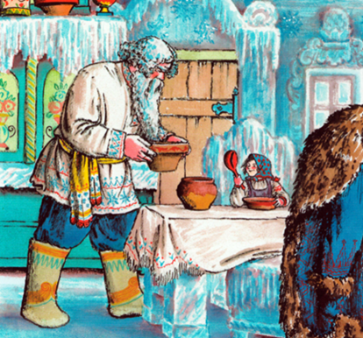
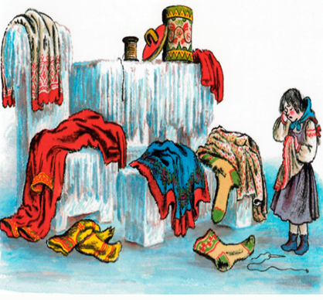
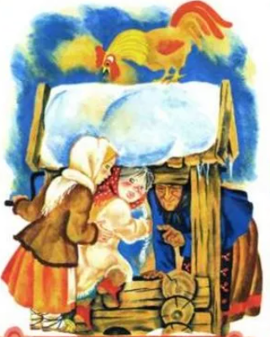
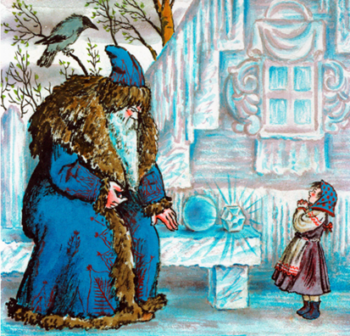
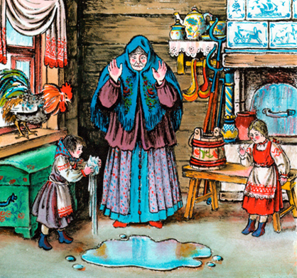
Что наказывала нянюшка Ленивице?

Slide 5
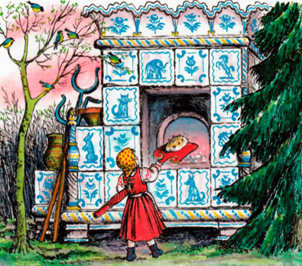
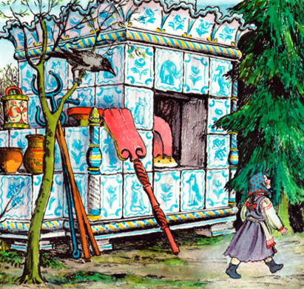
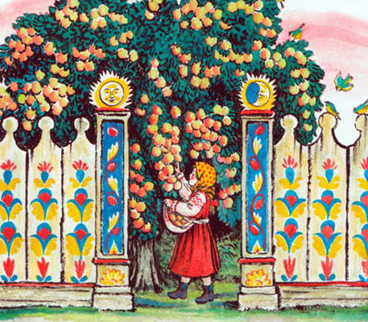
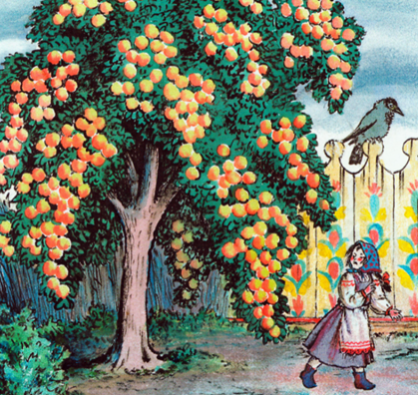
Как поступила Рукодельница и Ленивица с печкой и яблоней?

Slide 6
Сказка «Мороз Иванович» – яркий пример того, как можно и как нельзя себя вести. Произведение наглядно показывает: жадность и зависть не украшают человека. Мораль сказки – по делам и награда. И правда, трудолюбивая Рукодельница своей добротой и заботой заслужила расположение и поощрение от Мороза Ивановича.

